Slide 1
Екранизам
Новембар-месец борбе против болести зависности
Бранка Митровић Јосиповић, психолог

Slide 2

Појам екранизма
Екранизам представља негативан утицај коришћења екрана (телевизора, телефона, таблета, рачунара, конзола за играње видео-игара и др.) на здравље човека.
Раширен је код деце и младих, али је присутан и код одраслих.

Slide 3
Ефекти екранизма
Негативан утицај употребе екрана огледа се у деловању на:
Говорно-језички развој
Когнитивни и моторички развој
Социјални и емоционални развој
Учење и памћење
Пажњу и концентрацију
Ранија и дужа изложеност екранима повећава ризик од појаве хиперактивности, поремећаја пажње, депресије и анксиозних поремећаја.

Slide 4
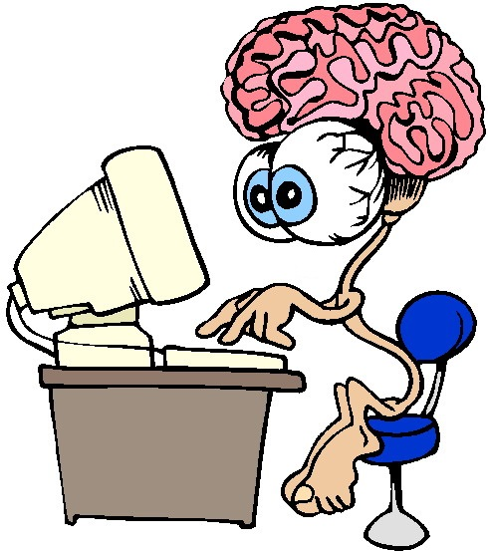
Истраживања
Деца почињу да користе екране већ у узрасту између прве и друге године
Деца су прилично самостална у употреби дигиталних уређаја
Чешћа употреба екрана је викендом у односу на радне дане
Постоји значајан утицај употребе екрана на мозак и мождане синапсе

Slide 5
Екрани су свуда око нас
Живимо у савременом технолошком добу када је развој технологија довео до присутности различитих уређаја у кућама, школама, многим установама...
Екрани (дигитални уређаји) имају и своје предности:
Доступност разноврсних садржаја
Брже учење
Лакша комуникација и бржи пренос информација
Забава

Slide 6
Екрани су свуда око нас
Питања:
Када је право време да дете добије мобилни телефон?
Када је прави тренутак да дете отвори профил на друштвеним мрежама
Како пронаћи баланс?

Slide 7
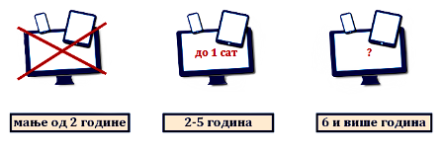
Време пред екраном(СЗО)

Slide 8
Препоруке или дигитални детокс
Будите узор детету
Договорите време коришћења
Избегавајте употребу екрана за време оброка и пред спавање
Фокусирајте се на садржај, не само на време
Имајте увид у начин и време употребе
Мање екрана, више живота (друштвене игре, спорт, дружење, путовања...)

Slide 9
Технологија је само алат. Што се тиче подизања деце, родитељ је тај који је најважнији.
Бил Гејтс

